Slide 1
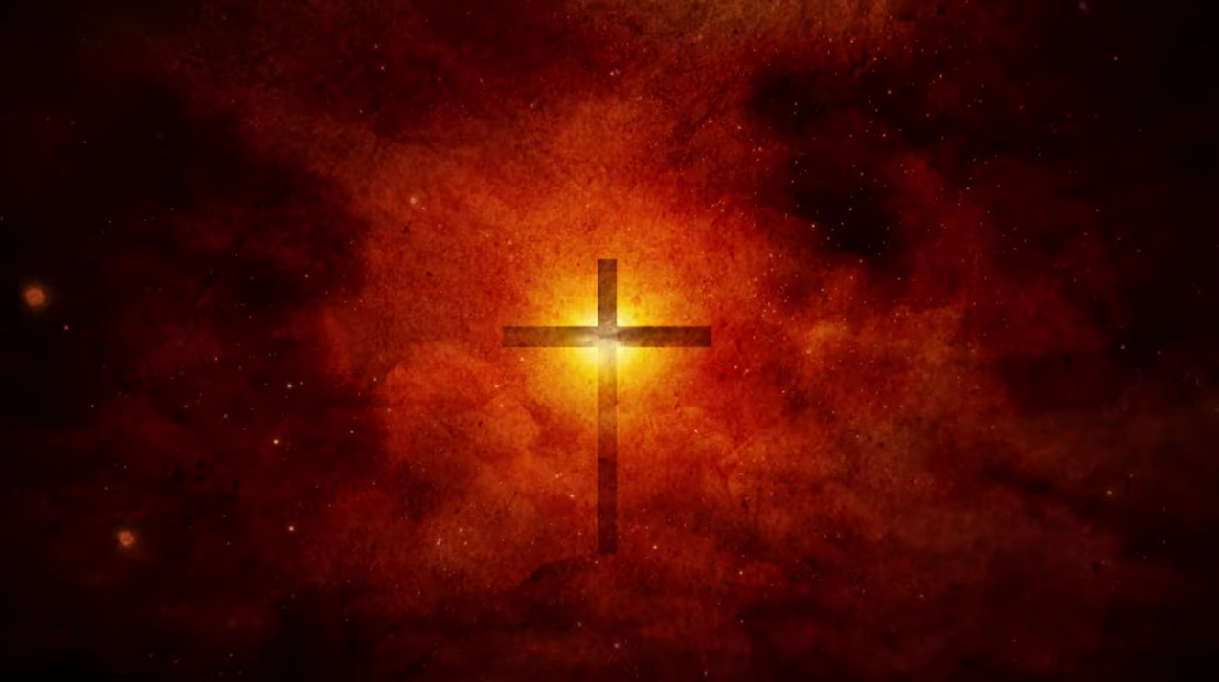
Near the Cross 十字架
求主使我靠十架，在彼有生命水； 宝血由十架流下，白白赐人洗罪。
我与主同钉十架，和祂同葬同活； 今主因信住我心，不再是我活着。
我定志不知别的，只传耶稣基督； 并祂为我钉十架，死后三日復活。
主禁我别有所夸，但夸救主十架； 世界对我已钉死，我以死对世界。
副歌：十字架，十字架，永是我的荣耀；
我众罪都洗清洁，惟靠耶稣宝血。
https://site1.cclife.cf/

Slide 2
